Slide 1
微信公众
平台
Notes:
微信公众平台

Slide 2
微信公众号
服务号
订阅号
企业号
http://mp.weixin.qq.com
Notes:
微信公众号

Slide 3
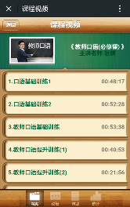
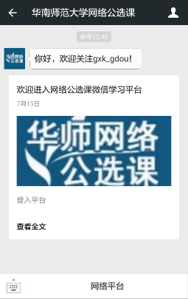
微网站
自定义菜单
链接
公众号
微网站
Notes:
微网站

